Slide 1
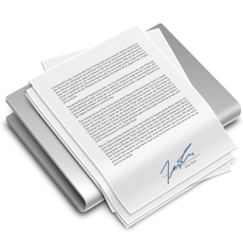
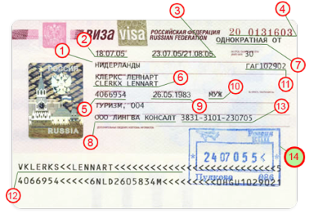
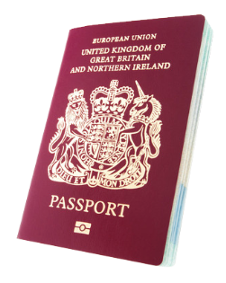
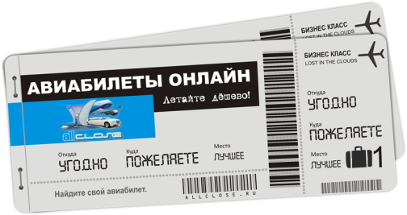

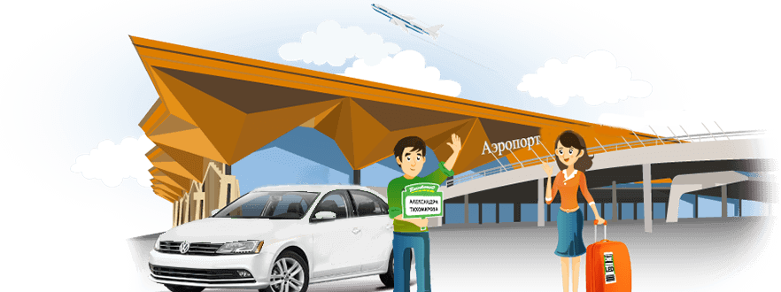
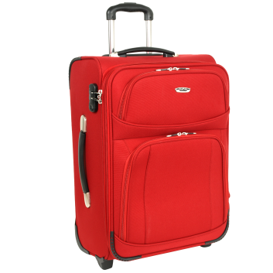
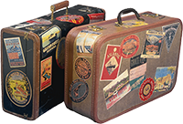
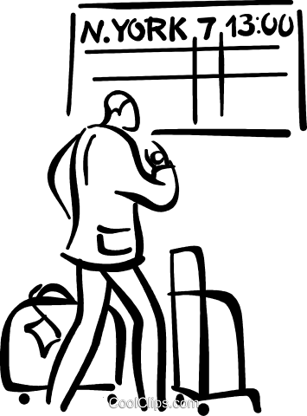



ви́за докуме́нты па́спорт биле́т
аэропо́рт пое́здка чемода́н бага́ж
пассажи́р рубль фунт е́вро

Slide 2
виза
документы
паспорт
билет
аэропорт
поездка
чемодан
багаж
пассажир
рубль
фунт
евро

